Slide 1
UNIVERSIDAD AUTÓNOMA DEL ESTADO DE HIDALGO
ESCUELA SUPERIOR DE ZIMAPÁN
Licenciatura en Derecho
Tema: Introducción a la filosofía y su relación en el derecho
Lic. Hermenejildo Hinojosa Cruz
Julio – Diciembre 2016

Slide 2
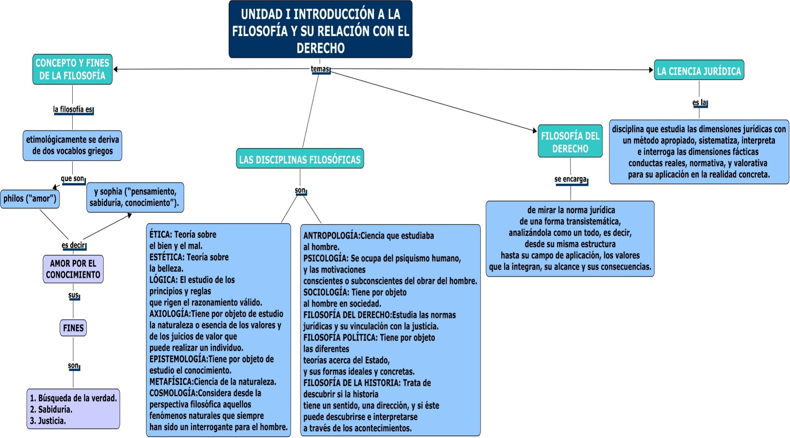
UNIVERSIDAD AUTÓNOMA DEL ESTADO DE HIDALGO
ESCUELA SUPERIOR DE ZIMAPÁN

